Slide 1
Детский сад «Оленёнок» - отделение дошкольного образования «Солянская ООШ» филиал МАОУ «Демьянская СОШ имени гвардии матроса А.Копотилова»
Уватского муниципального района
Краткая презентация Основной образовательной программы дошкольного образования
д.Солянка, 2021 г.

Slide 2
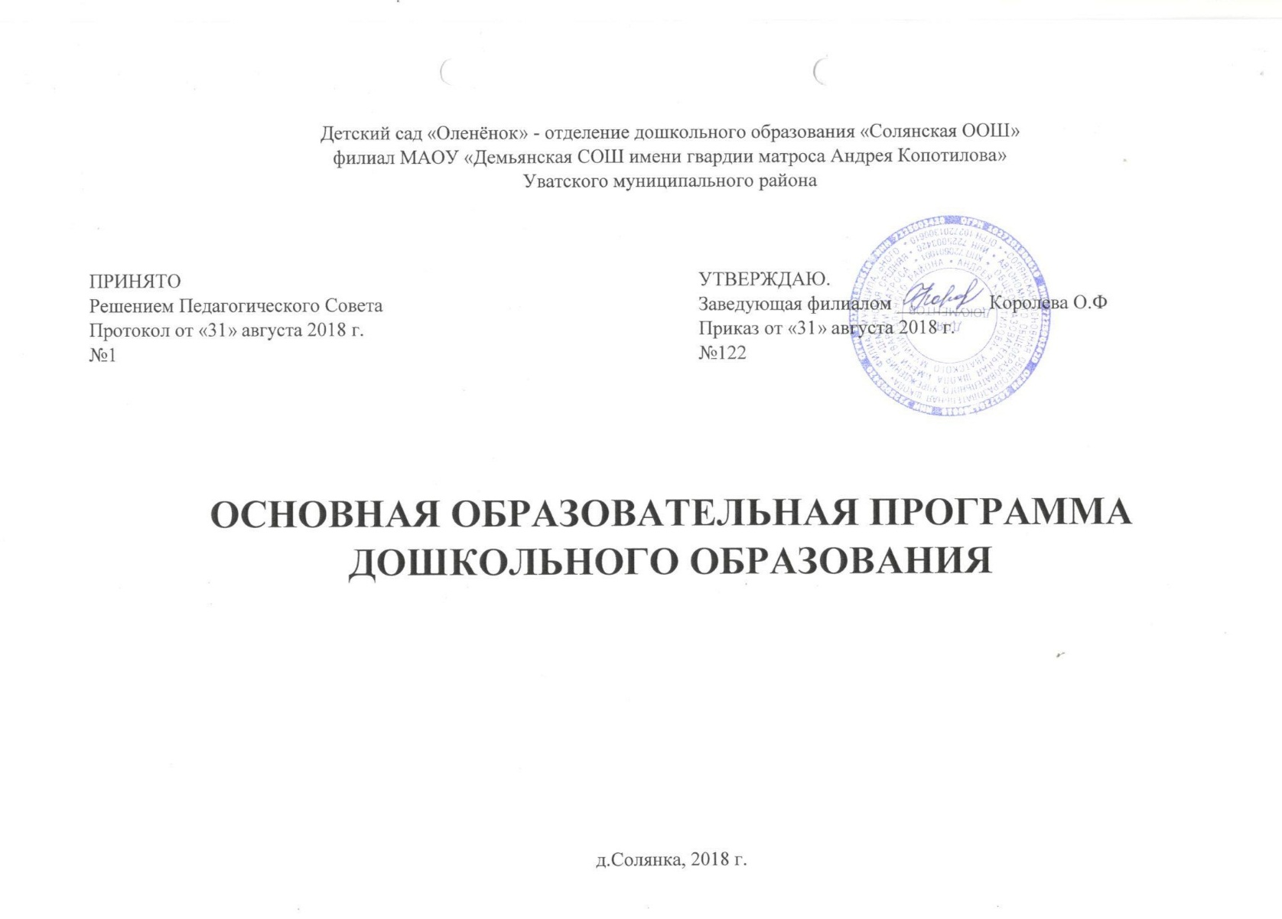
Полное название: Основная образовательная программа дошкольной образовательной организации: муниципального бюджетного дошкольного образовательного учреждения детский сад «Олененок»
Сокращённое название:
ООП ДОО
Срок реализации:
2018-2023 гг.
Ориентирована на детей в возрасте от 2 до 7 лет.

Slide 3

Образовательная программа разработана на основе Федерального государственного образовательного стандарта дошкольного образования (ФГОС ДО) (Приказ МОиН РФ № 1155 от 17 октября 2013г) и с учётом примерной общеобразовательной программы дошкольного образования «От рождения до школы» под редакцией Н.Е.Вераксы, Т.С.Комаровой, М.А.Васильевой.

Slide 4

Цель образовательной программы
Создание благоприятных условий для полноценного проживания ребенком дошкольного детства, формирование основ базовой культуры личности, всестороннее развитие психических и физических качеств в соответствии с возрастными и индивидуальными особенностями, подготовка к жизни в современном обществе, формирование предпосылок к учебной деятельности, обеспечение безопасности жизнедеятельности дошкольника.

Slide 5
Задачи образовательной программы
Забота о здоровье, эмоциональном благополучии и своевременном всестороннем развитии каждого ребенка;
Создание в группах атмосферы гуманного и доброжелательного отношения ко всем воспитанникам, что позволит растить их общительными, добрыми, любознательными, инициативными, стремящимися к самостоятельности и творчеству;
Максимальное использование разнообразных видов детской деятельности; их интеграция в целях повышения эффективности образовательного процесса;
Творческая организация (креативность) процесса воспитания и обучения;
Вариативность использования образовательного материала, позволяющая развивать творчество в соответствии с интересами и наклонностями каждого ребенка;
Уважительное отношение к результатам детского творчества;
Единство подходов к воспитанию детей в условиях ДОУ и семьи;
Соблюдение в работе детского сада и начальной школы преемственности, исключающей умственные и физические перегрузки в содержании образования детей дошкольного возраста, обеспечивающей отсутствие давления предметного обучения.

Slide 6

В соответствии с требованиями ФГОС ДО программа состоит из двух частей:
Обязательная часть
(объем не менее 60% от её общего объёма)
Вариативная часть
(часть, формируемая участниками образовательных отношений) – не более 40%

Slide 7
Образовательная программа включает в себя три раздела
Целевой
Содержательный
Организационный

Slide 8
Содержание целевого раздела
Целевой раздел включает в себя: пояснительную записку, цели и задачи программы, принципы и подходы к её формированию, характеристики особенностей развития детей, а также планируемые результаты освоения программы. Результаты освоения образовательной программы представлены в виде целевых ориентиров дошкольного образования, которые представляют собой социально-нормативные возрастные характеристики возможных достижений ребёнка на этапе завершения уровня дошкольного образования.

Slide 9

Целевые ориентиры образования в младенческом и раннем возрасте:
Ребенок интересуется окружающими предметами и активно действует с ними; эмоционально вовлечен в действия с игрушками и другими 18 предметами, стремится проявлять настойчивость в достижении результата своих действий.
Использует специфические, культурно фиксированные предметные действия, знает назначение бытовых предметов (ложки, расчески, карандаша и пр.) и умеет пользоваться ими. Владеет простейшими навыками самообслуживания; стремится проявлять самостоятельность в бытовом и игровом поведении; проявляет навыки опрятности.
Проявляет отрицательное отношение к грубости, жадности.
Соблюдает правила элементарной вежливости (самостоятельно или по напоминанию говорит «спасибо», «здравствуйте», «до свидания», «спокойной ночи» (в семье, в группе)); имеет первичные представления об элементарных правилах поведения в детском саду, дома, на улице и старается соблюдать их.
Владеет активной речью, включенной в общение; может обращаться с вопросами и просьбами, понимает речь взрослых; знает названия окружающих предметов и игрушек. Речь становится полноценным средством общения с другими детьми.

Slide 10
Стремится к общению со взрослыми и активно подражает им в движениях и действиях; появляются игры, в которых ребенок воспроизводит действия взрослого. Эмоционально откликается на игру, предложенную взрослым, принимает игровую задачу.
Проявляет интерес к сверстникам; наблюдает за их действиями и подражает им. Умеет играть рядом со сверстниками, не мешая им. Проявляет интерес к совместным играм небольшими группами.
Проявляет интерес к окружающему миру природы, с интересом участвует в сезонных наблюдениях.
Проявляет интерес к стихам, песням и сказкам, рассматриванию картинок, стремится двигаться под музыку; эмоционально откликается на различные произведения культуры и искусства.
С пониманием следит за действиями героев кукольного театра; проявляет желание участвовать в театрализованных и сюжетно-ролевых играх.
Проявляет интерес к продуктивной деятельности (рисование, лепка, конструирование, аппликация).
У ребенка развита крупная моторика, он стремится осваивать раз- личные виды движений (бег, лазанье, перешагивание и пр.). С интересом участвует в подвижных играх с простым содержанием, несложными движениями.

Slide 11

Целевые ориентиры на этапе завершения дошкольного образования:
Ребенок овладевает основными культурными средствами, способами деятельности, проявляет инициативу и самостоятельность в разных видах деятельности — игре, общении, познавательно-исследовательской деятельности, конструировании и др.; способен выбирать себе род занятий, участников по совместной деятельности.
Ребенок обладает установкой положительного отношения к миру, к разным видам труда, другим людям и самому себе, обладает чувством собственного достоинства; активно взаимодействует со сверстниками и взрослыми, участвует в совместных играх.
Способен договариваться, учитывать интересы и чувства других, сопереживать неудачам и радоваться успехам других, адекватно проявляет свои чувства, в том числе чувство веры в себя, старается разрешать конфликты. Умеет выражать и отстаивать свою позицию по разным вопросам.
Способен сотрудничать и выполнять как лидерские, так и исполнительские функции в совместной деятельности.
Понимает, что все люди равны вне зависимости от их социального происхождения, этнической принадлежности, религиозных и других верований, их физических и психических особенностей.
Проявляет эмпатию по отношению к другим людям, готовность прийти на помощь тем, кто в этом нуждается.
Проявляет умение слышать других и стремление быть понятым другими.
Ребенок обладает развитым воображением, которое реализуется в разных видах деятельности, и прежде всего в игре; владеет разными формами и видами игры, различает условную и реальную ситуации; умеет подчиняться разным правилам и социальным нормам. Умеет распознавать различные ситуации и адекватно их оценивать.
Ребенок достаточно хорошо владеет устной речью, может выражать свои мысли и желания, использовать речь для выражения своих мыслей, чувств и желаний, построения речевого высказывания в ситуации общения, выделять звуки в словах, у ребенка складываются предпосылки грамотности.
У ребенка развита крупная и мелкая моторика; он подвижен, вынослив, владеет основными движениями, может контролировать свои движения и управлять ими.

Slide 12
Ребенок способен к волевым усилиям, может следовать социальным нормам поведения и правилам в разных видах деятельности, во взаимоотношениях со взрослыми и сверстниками, может соблюдать правила безопасного поведения и навыки личной гигиены.
Проявляет ответственность за начатое дело.
Ребенок проявляет любознательность, задает вопросы взрослым и сверстникам, интересуется причинно-следственными связями, пытается самостоятельно придумывать объяснения явлениям природы и поступкам людей; склонен наблюдать, экспериментировать. Обладает начальными знаниями о себе, о природном и социальном мире, в котором он живет; знаком с произведениями детской литературы, обладает элементарными представлениями из области живой природы, естествознания, математики, истории и т.п.; способен к принятию собственных решений, опираясь на свои знания и умения в различных видах деятельности.
Открыт новому, то есть проявляет желание узнавать новое, самостоятельно добывать новые знания; положительно относится к обучению в школе.
Проявляет уважение к жизни (в различных ее формах) и заботу об окружающей среде.
Эмоционально отзывается на красоту окружающего мира, произведения народного и профессионального искусства (музыку, танцы, театральную деятельность, изобразительную деятельность и т. д.).
Проявляет патриотические чувства, ощущает гордость за свою страну, ее достижения, имеет представление о ее географическом разнообразии, многонациональности, важнейших исторических событиях.
Имеет первичные представления о себе, семье, традиционных семейных ценностях, включая традиционные гендерные ориентации, проявляет уважение к своему и противоположному полу.
Соблюдает элементарные общепринятые нормы, имеет первичные ценностные представления о том, «что такое хорошо и что такое плохо», стремится поступать хорошо; проявляет уважение к старшим и заботу о младших.
Имеет начальные представления о здоровом образе жизни. Воспринимает здоровый образ жизни как ценность.

Slide 13
Содержательный раздел:
Содержательный раздел представляет общее содержание Программы, обеспечивающее полноценное развитие личности детей.
В него входит:
- описание образовательной деятельности в соответствии с направлениями развития ребенка, представленными в пяти образовательных областях;
- описание вариативных форм, способов, методов и средств реализации программы;
- описание образовательной деятельности по профессиональной коррекции нарушений развития детей;
- особенности взаимодействия педагогического коллектива с семьями воспитанников;
- взаимодействие с социальными институтами детства;
- вариативная часть программы.

Slide 14
Образовательные области, обеспечивающие разностороннее развитие детей по ФГОС ДО:
Социально-
коммуникативное
развитие
Познавательное
развитие
Речевое развитие
Физическое развитие
Художественно-
эстетическое
развитие

Slide 15
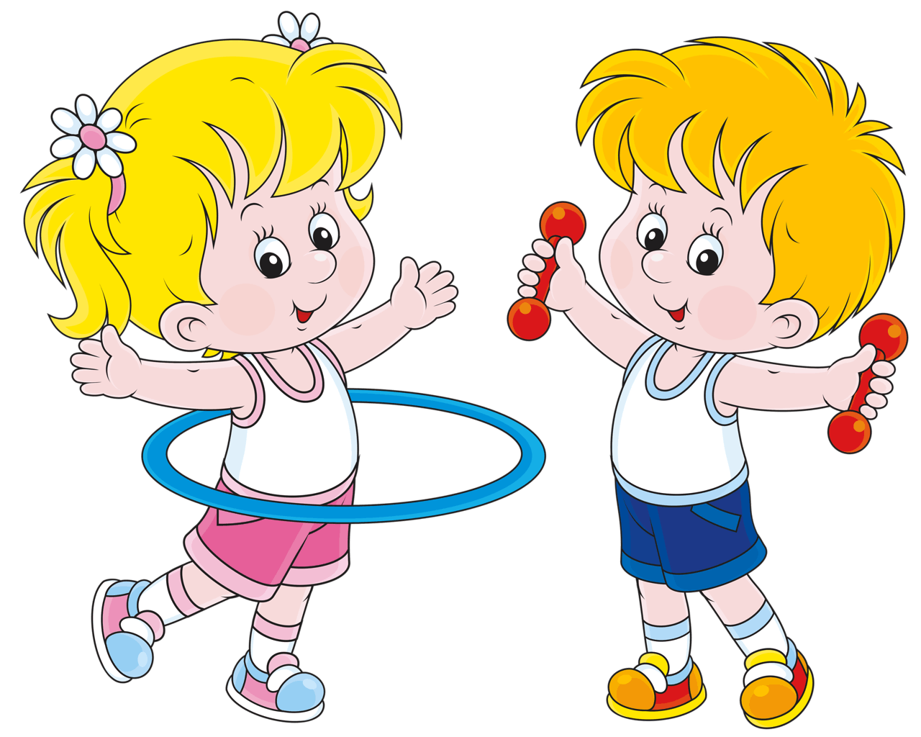
ОБРАЗОВАТЕЛЬНАЯ ОБЛАСТЬ «ФИЗИЧЕСКОЕ РАЗВИТИЕ»:
Основная цель:
воспитание здорового, жизнерадостного, жизнестойкого, физически совершенного, гармонически и творчески развитого ребёнка
Задачи физического развития:
Оздоровительные:
формирование правильной осанки; развитие гармоничного телосложения; развитие мышц лица, туловища, ног, рук, плечевого пояса, кистей, пальцев, шеи, глаз, внутренних органов
Образовательные:
формирование двигательных умений и навыков; развитие психофизических качеств (быстроты, силы, гибкости, выносливости, глазомера, ловкости); развитие двигательных способностей (функции равновесия, координации движений)
Воспитательные:
формирование потребности в ежедневных физических упражнениях; воспитание умения рационально использовать физические упражнения в самостоятельной двигательной деятельности; приобретение грации, пластичности, выразительности движений; воспитание самостоятельности, инициативности, самоорганизации, взаимопомощи

Slide 16
Основные направления работы по физическому развитию детей в дошкольном учреждении:
Приобретение опыта в двигательной деятельности, связанной с выполнением упражнений, направленных на развитие физических качеств (координация, гибкость)
Приобретение опыта в двигательной деятельности, способствующей правильному формированию опорно-двигательной системы организма, развитию равновесия, координации движения
Приобретение опыта в двигательной активности, способствующей развитию крупной и мелкой моторики обеих рук
Приобретение опыта в двигательной деятельности, связанной с правильным, не наносящим ущерб организму выполнением основных движений (ходьба, бег, мягкие прыжки, повороты в стороны)
Формирование начальных представлений о некоторых видах спорта; овладение подвижными играми с правилами
Становление целенаправленности и саморегуляции в двигательной сфере
Становление ценностей здорового образа жизни; овладение его элементарными нормами и правилами (в питании, двигательном режиме, закаливании, при формировании полезных привычек и др.)

Slide 17

ОБРАЗОВАТЕЛЬНАЯ ОБЛАСТЬ
«СОЦИАЛЬНО-КОММУНИКАТИВНОЕ РАЗВИТИЕ»:
Основная цель:
позитивная социализация детей дошкольного возраста; приобщение детей к социокультурным нормам, традициям семьи, общества и государства; формирование основ безопасности.
Задачи социально-коммуникативного развития по ФГОС ДО:
Усвоение норм и ценностей, принятых в обществе, включая моральные и нравственные ценности
Развитие общения и взаимодействия ребёнка со взрослыми и сверстниками
Становление самостоятельности, целенаправленности и саморегуляции собственных действий
Развитие социального и эмоционального интеллекта, эмоциональной отзывчивости, сопереживания; формирование готовности к совместной деятельности со сверстниками
Формирование уважительного отношения и чувства принадлежности к своей семье и к сообществу детей и взрослых в организации
Формирование позитивных установок к различным видам труда и творчества
Формирование основ безопасного поведения в быту, в социуме, природе
Основные направления работы по социально-коммуникативному развитию детей в дошкольном учреждении:
Социализация, развитие общения, нравственное воспитание
Ребёнок в семье и сообществе, патриотическое воспитание
Самообслуживание, самостоятельность, трудовое воспитание
Формирование основ безопасности

Slide 18

ОБРАЗОВАТЕЛЬНАЯ ОБЛАСТЬ «РЕЧЕВОЕ РАЗВИТИЕ»:
Основная цель: развитие свободного общения с взрослыми и детьми, овладение конструктивными способами и средствами взаимодействия с окружающими.
Задачи речевого развития по ФГОС ДО:
Владение речью как средством общения и культуры
Обогащение активного словаря
Развитие связной, грамматически правильной диалогической и монологической речи
Развитие речевого творчества
Развитие звуковой и интонационной культуры речи, фонематического слуха
Знакомство с книжной культурой, детской литературой, понимание на слух текстов различных жанров детской литературы
Формирование звуковой аналитико-синтетической активности как предпосылки обучения грамоте
Основные направления работы по развитию речи детей в дошкольном учреждении:
Развитие словаря (освоение значений слов и их уместное употребление в соответствии с контекстом высказывания, ситуацией, в которой происходит общение)
Воспитание звуковой культуры речи (развитие восприятия звуков родной речи и произношения)
Воспитание интереса и любви к чтению, развитие литературной речи
Развитие связной речи (диалогическая (разговорная) речь, монологическая речь (рассказывание))
Практическое овладение воспитанниками нормами речи (способствование развитию речи как средства общения)
Формирование грамматического строя речи (морфология (изменение слов по родам, числам, падежам), синтаксис (освоение различных типов словосочетаний и предложений), словообразование)

Slide 19

ОБРАЗОВАТЕЛЬНАЯ ОБЛАСТЬ «ПОЗНАВАТЕЛЬНОЕ РАЗВИТИЕ»:
Основная цель:
ознакомление с окружающим социальным миром, с природой и природными явлениями; формирование целостной картины мира; формирование элементарных математических представлений; развитие познавательно-исследовательской деятельности.
Задачи познавательного развития по ФГОС ДО:
Развитие интересов детей, любознательности и познавательной мотивации
Формирование познавательных действий, становление сознания
Развитие воображения и творческой активности
Формирование первичных представлений о себе, других людях
Формирование первичных представлений об объектах окружающего мира, о свойствах и отношениях объектов окружающего мира (форме, цвете, размере, материале, звучании, ритме, темпе, количестве, числе, части и целом, пространстве и времени, движении и покое, причинах и следствиях и др.)
Формирование первиценностям
Формирование элементарных математических представлений
Ознакомление с миром природы
чных представлений о малой Родине и Отечестве, представлений о социокультурных ценностях нашего народа, об отечественных традициях и праздниках, о планете Земля как общем доме людей, о многообразии стран и народов мира
Формирование первичных представлений об особенностях природы
Основные направления работы по познавательному развитию детей в дошкольном учреждении:
Развитие познавательно-исследовательской деятельности
Приобщение к социокультурным

Slide 20

ОБРАЗОВАТЕЛЬНАЯ ОБЛАСТЬ
«ХУДОЖЕСТВЕННО-ЭСТЕТИЧЕСКОЕ РАЗВИТИЕ»:
Основная цель:
формирование интереса к эстетической стороне окружающей действительности; развитие эстетических чувств детей; развитие детского художественного творчества, интереса к самостоятельной творческой деятельности.
Задачи художественно-эстетического развития по ФГОС ДО:
Развитие предпосылок ценностно-смыслового восприятия и понимания произведений искусства, мира природы
Становление эстетического отношения к окружающему миру
Формирование элементарных представлений о видах искусства
Восприятие музыки
Восприятие художественной литературы, фольклора
Стимулирование сопереживания персонажам художественных произведений
Реализация самостоятельной творческой деятельности (изобразительной, конструктивно-модельной, музыкальной и др.)
Основные направления работы по художественно-эстетическому развитию
детей в дошкольном учреждении:
Приобщение к искусству
Изобразительная деятельность
Конструктивно-модельная деятельность
Музыкальная деятельность

Slide 21
Направления взаимодействия с семьями воспитанников
ВЗАИМОПОЗНАНИЕ И ВЗАИМОИНФОРМИРОВАНИЕ
беседы, консультации, буклеты, памятки, папки-передвижки, анкетирование, посещение семей на дому, сбор сведений о семье, проведение Дней открытых дверей, информирование через сайт ДОУ
НЕПРЕРЫВНОЕ ОБРАЗОВАНИЕ ВОСПИТЫВАЮЩИХ ВЗРОСЛЫХ
родительские собрания, семинары-практикумы, тренинги, мастер-классы, круглые столы
СОВМЕСТНАЯ ДЕЯТЕЛЬНОСТЬ ПЕДАГОГОВ, РОДИТЕЛЕЙ, ДЕТЕЙ
участие в проектной деятельности, праздники, фестивали, совместные походы и экскурсии, выставки, совместное участие в конкурсах

Slide 22
Направления вариативной части программы:
1. РЕГИОНАЛЬНЫЙ
КОМПОНЕНТ
2. ОСВОЕНИЕ НОВЫХ
ОБРАЗОВАТЕЛЬНЫХ
ТЕХНОЛОГИЙ
3. ДОПОЛНИТЕЛЬНОЕ
ОБРАЗОВАНИЕ В КРУЖКАХ,
СЕКЦИЯХ

Slide 23
Содержание организационного раздела:
Организационный раздел включает в себя:
материально-техническое обеспечение;
обеспеченность методическими материалами и средствами обучения и воспитания;
организация режима пребывания детей в ДОО;
особенности традиционных событий, праздников, мероприятий;
учебный план и комплексно-тематическое планирование образовательной деятельности;
особенности организации развивающей предметно-пространственной среды.

Slide 24
Контактная информация:
Юридический и почтовый адрес основного здания:
626181, Тюменская область, Уватский район, д.Солянка, ул.Школьная, 4а
Телефон: 8(34561) 22-9-08
E-mail: solyanka71@mail.ru
Информационный сайт ДОУ: http://solyanka.demyansk.tyumenschool.ru/

